Slide 1
Processos e Threads
Prof. André Leon S. Gradvohl, Dr.
andre.gradvohl@gmail.com

Slide 2
Plano de aula
Conceitos de processos
  Estados do processo
  Tempo compartilhado
Conceitos de Threads
Escalonamento
  Conceitos gerais
  Classificações
  Critérios
  Tipos
  Algoritmos

Slide 3
Conceitos de Processos
O que é um processo?
  Programa em execução
Como os processos são criados?
  Os processos são instanciados a partir de outros processos, por solicitação desses processos, do sistema operacional ou do usuário.
Quem armazena as informações importantes de um processo?
  A tabela de processos.
Se há apenas uma CPU, como podem ter vários processos em andamento?
  Compartilhamento de tempo

Slide 4
Conceitos de Processos
Informações importantes na tabela de processos:
Gerenciamento de processos | Gerenciamento de memória | Gerenciamento de arquivos
Contexto do processo; Estado do processo; Identificadores do processo e do pai; Prioridade; Parâmetros de escalonamento; Hora de início do processo; Tempo de CPU usado; | Ponteiros para os segmentos de código, dados e pilha. | Diretórios raiz e de trabalho; Identificadores de usuário e grupo; Descritores de arquivo.

Slide 5
Estados de um processo
Operação de E/S ou evento externo concluídos
Terminou de ser carregado na memória
Início
Bloqueado
Pronto
Terminou a fatia de tempo
Solicita uma operação de E/S ou evento externo
Chegou a vez de ser executado
Em execução
Finalizado
Programa concluído

Slide 6
Tempo compartilhado
A estratégia de tempo compartilhado permite que vários processos estejam em andamento, mesmo com uma única CPU.
Algoritmo:
  Uma interrupção de tempo informa que o tempo daquele processo se esgotou.
  Um procedimento implementado em hardware salva o contexto da CPU de um processo e transfere o controle para o S.O.
  O S.O. através do escalonador decide qual o novo processo a ser colocado em execução.
  O contexto desse novo processo é carregado e o controle da CPU é transferido para o novo processo.

Slide 7
Conceitos de Threads
O que são threads?
  Linhas de execução dentro de um processo
Como os threads são criados?
  Os threads são criados dentro de um processo a partir de primitivas especiais.
Quem armazena as informações importantes de um thread?
  A tabela de threads implementada no processo.
O que os threads não compartilham entre si?
  Registradores e variáveis locais.
O que os threads compartilham entre si?
  Variáveis globais e recursos (arquivos, memória, etc).

Slide 8
Conceitos de Threads
Esquematicamente:
Processo
P₁
Processo
P₂
Processo
P₃
Espaço do usuário
Núcleo

Slide 9
Conceitos de Threads
Esquematicamente:
Processo
P₁

Slide 10
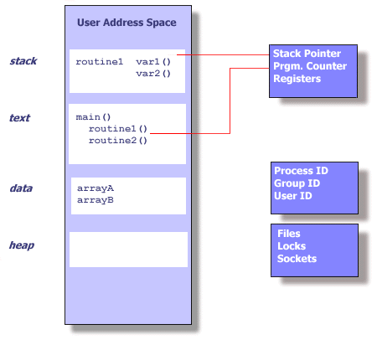
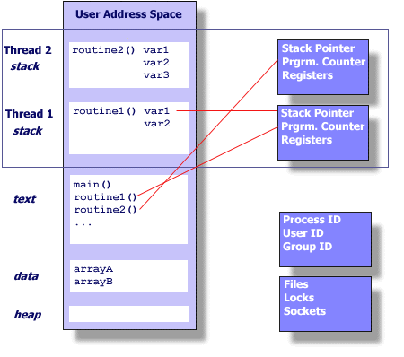
Conceitos de Threads

Slide 11
Escalonamento de processos
O escalonamento de processos é uma das principais tarefas do S.O.
A tarefa consiste em decidir quem será o próximo processo a entrar em execução.
A escolha dos processos pode tornar o sistema mais lento ou menos lento.
Os processos podem ser classificadas das duas seguintes maneiras:
  Em relação ao aspecto temporal
  Em relação ao uso da CPU

Slide 12
Escalonamento de processos
Em relação ao aspecto temporal:
  Tarefas em tempo real: exigem previsibilidade em seus tempos de resposta aos eventos externos, pois geralmente estão associadas ao controle de sistemas críticos, como processos industriais, tratamento de fluxos multimídia, etc.
  Tarefas interativas: são tarefas que recebem eventos externos (do usuário ou através da rede) e devem responde-los rapidamente, embora sem os requisitos de previsibilidade das tarefas de tempo real.
  Tarefas em lote: são tarefas sem requisitos temporais explícitos, que normalmente executam sem intervenção do usuário.

Slide 13
Escalonamento de processos
Em relação ao uso da CPU:
  Tarefas orientadas a processamento (CPU-bound tasks): são tarefas que usam intensivamente o processador na maior parte de sua existência. Essas tarefas passam a maior parte do tempo nos estados pronta ou executando.
  Tarefas orientadas a entrada/saída (IO-bound tasks): são tarefas que dependem muito mais dos dispositivos de entrada/saída que do processador. Essas tarefas despendem boa parte de suas existências no estado suspenso, aguardando respostas às suas solicitações de leitura e/ou escrita de dados nos dispositivos de entrada/saída.

Slide 14
Escalonamento de processos
Critérios para avaliação dos escalonadores:
  Tempo de execução (turnaround time): tempo total de execução da tarefa.
  Tempo de espera: tempo total perdido na tarefa na fila de tarefas prontas, aguardando o uso do processados (não inclui o tempo de espera por operações de E/S).
  Tempo de resposta: tempo decorrido entre a chegada de um evento ao sistema e o resultado imediato do processamento.
  Justiça:distribuição do processador entre as tarefas prontas.
  Eficiência: grau de utilização do processador na execução das tarefas do usuário.

Slide 15
Escalonamento de processos
Tipos de Escalonamento:
  Preemptivo: nesses sistemas uma tarefa pode perder o processador caso termine seu quantum de tempo, execute uma chamada de sistema ou caso ocorra uma interrupção que coloque uma tarefa mais prioritária em execução.
  Não-preemptivo: a tarefa em execução permanece no processador enquanto tiver condições de executar, só abandonando o mesmo caso termine de executar, solicite uma operação de entrada/saída ou libere explicitamente o processador, voltando à fila de tarefas prontas.

Slide 16
Escalonamento de processos
Algoritmos de Escalonamento:
  Algoritmo FCFS (First Come First Served): os primeiros processos que chegam são os primeiros a ser atendidos.
  Algoritmo SJF (Short Job First): os menores jobs são postos em execução primeiro.
  Algoritmo Round Robin: cada processo recebe um quantum (fatia de tempo). Ao final desse quantum, o processo cede a CPU para o próximo.
  Algoritmo baseado em prioridades: os jobs de maior prioridade são postos em execução
  primeiro.

Slide 17
Escalonamento de processos
Algoritmo SJF
A
B
C
D

Slide 18
Escalonamento de processos
Algoritmo baseado em prioridades
2s
3s
4
2s
4s
3
4s
2
1s
1s
1s
1

